Slide 1
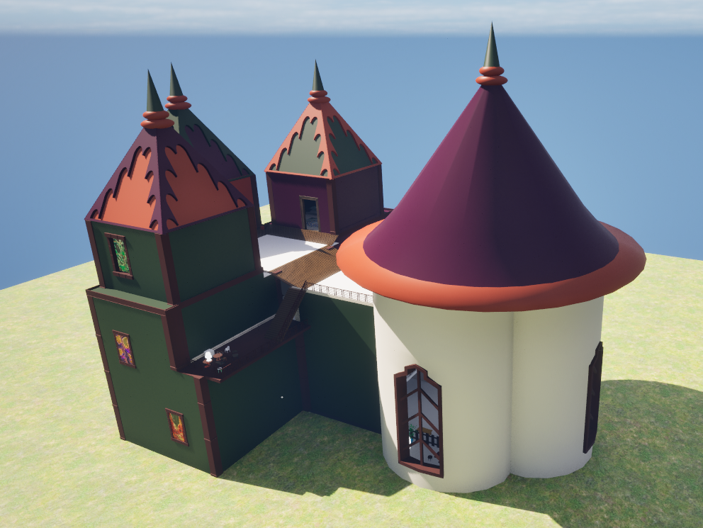
첫 화면
아이디 입력 창
게임 시작 버튼

Slide 2
아이디가 DB에 없으면
학교 엠블럼
학교 엠블럼
학교 엠블럼
남자
여자
아이디 입력
회원 가입 버튼

Slide 3





학교 선택
성별 선택
아이디 입력
회원 가입 버튼

Slide 4
로비
본인 학교 엠블럼
현재 랭킹 1위 학교 엠블럼
전체 게시판
방 만들기
학교 게시판
매칭
친구 목록

Slide 5
게임 대기방
학교 엠블럼
아이디
학교 엠블럼
아이디
학교 엠블럼
아이디
준비완료

Slide 6
전체 게시판
전체 게시판 채팅 창
학교 엠블럼
학교 엠블럼
학교 엠블럼
채팅 입력 창

Slide 7



전체 게시판
전체 게시판 채팅 창
채팅 입력 창

Slide 8
학교 게시판
학교 게시판 채팅 창
본인 학교 엠블럼
채팅 입력 창

Slide 9
친구 추가
친구 목록
친구 id 입력 창
추가 버튼

Slide 10
작은 물약
시간
스킬이랑 아이템은 사진
시간 나중에
채팅 연한 박스
채팅
상호작용
스킬
물약 5종

Slide 11
물약 제작

Slide 12
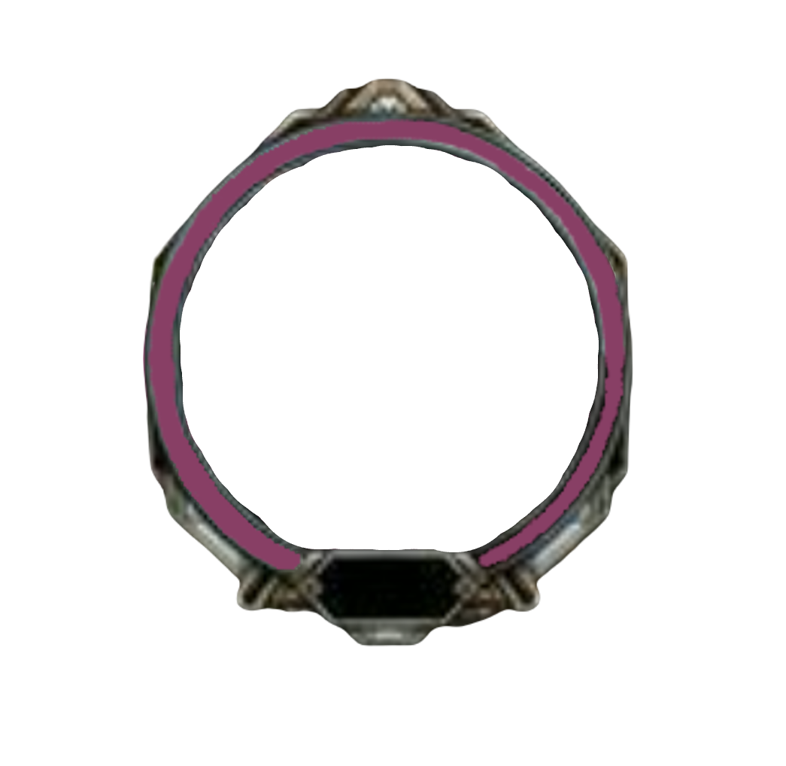
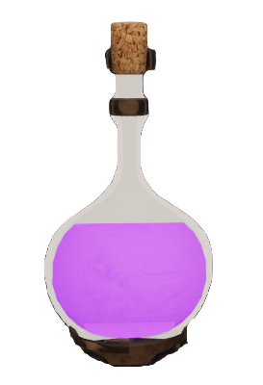
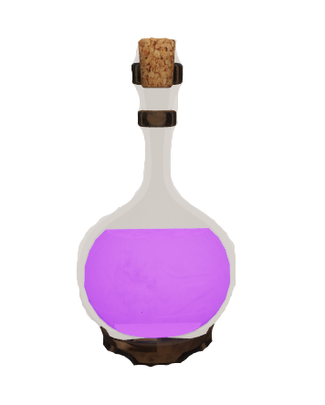

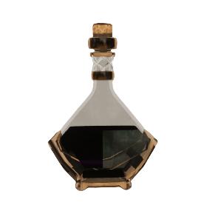

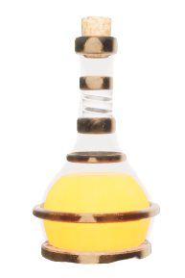

Slide 15

11
11
11

Slide 16
1
2
3
4
5

Slide 17
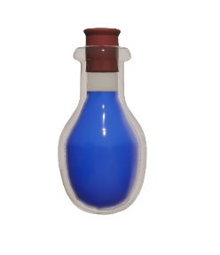
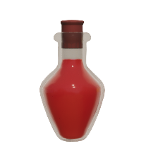
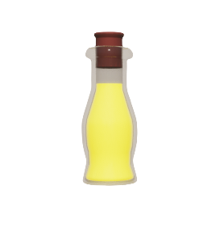

Slide 18



https://chat.openai.com/c/3601b6bb-a842-41a8-9a0f-58681296b3d8

Slide 19
Q
Q
Q
Q
Q
R
E
R
https://chat.openai.com/c/3601b6bb-a842-41a8-9a0f-58681296b3d8
E
R

Slide 20







potion production
orange potion
purple potion
green potion
two yellow potion
one red potion
two red potion
one blue potion
two yellow potion
one red potion

Slide 22




Slide 23
https://www.gamejob.co.kr/Community/gallery/view?Gallery_Stat=13&Idx=221511&mode=V

Slide 24
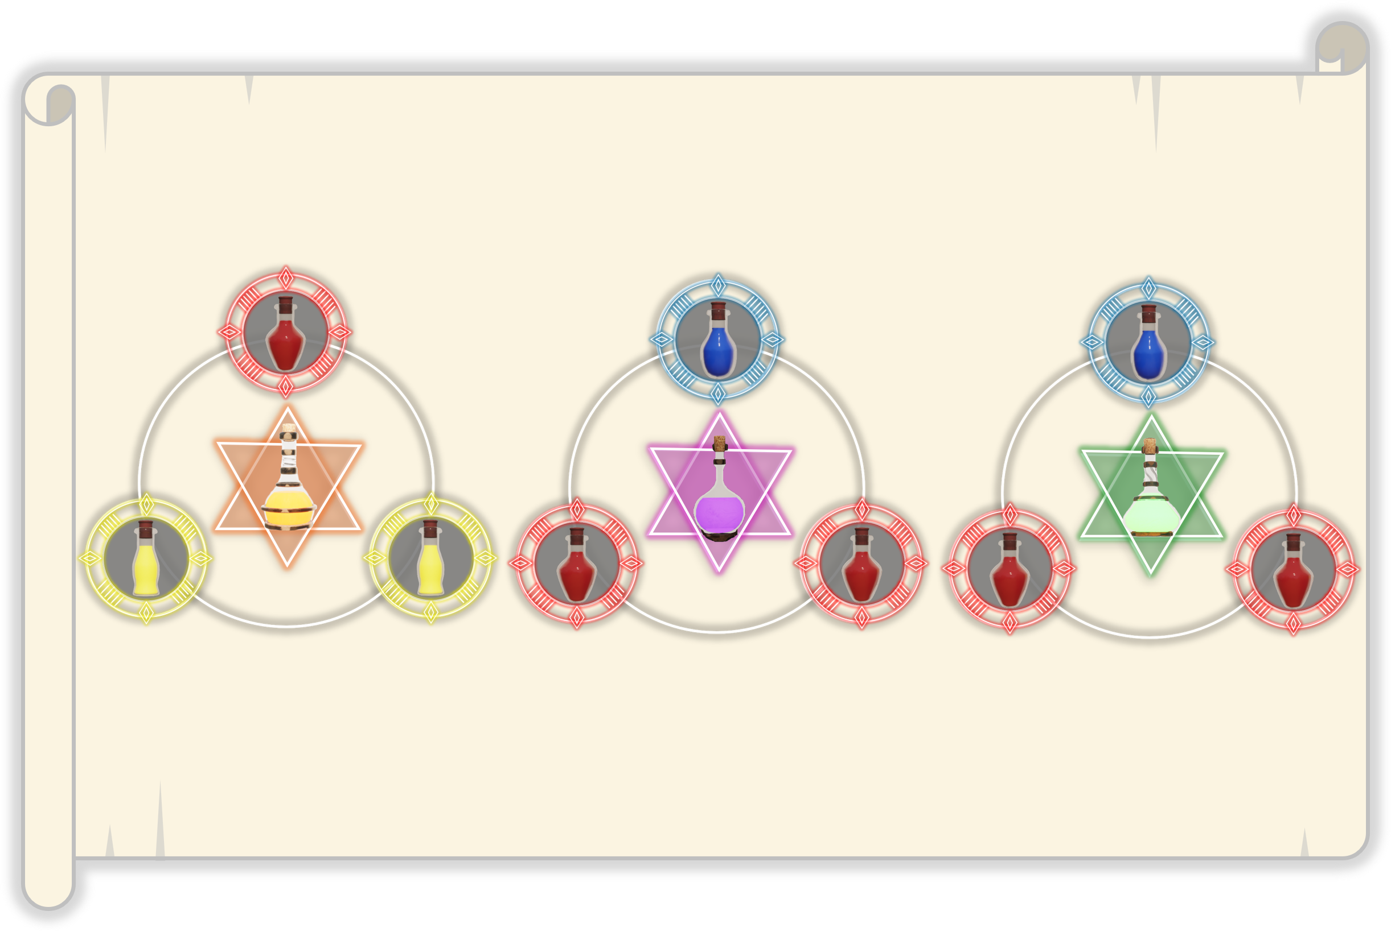
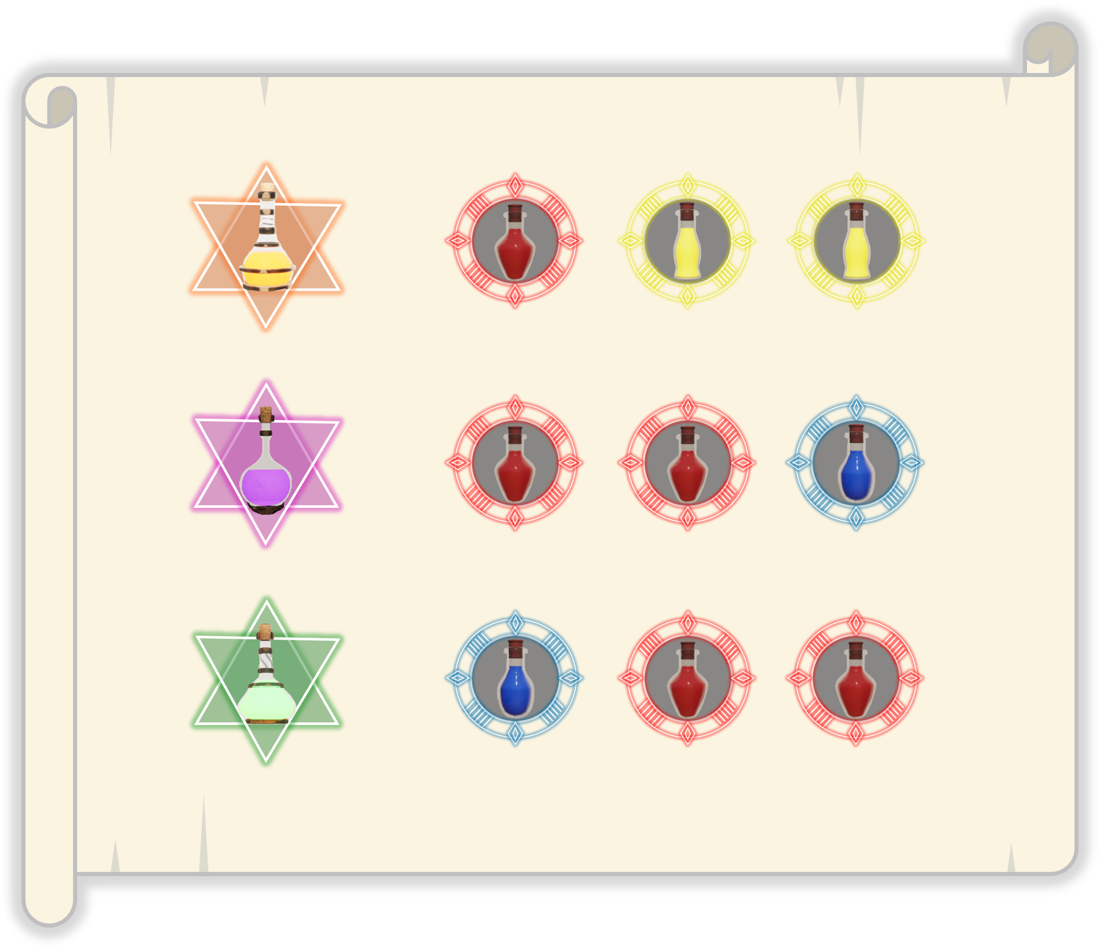

Slide 25

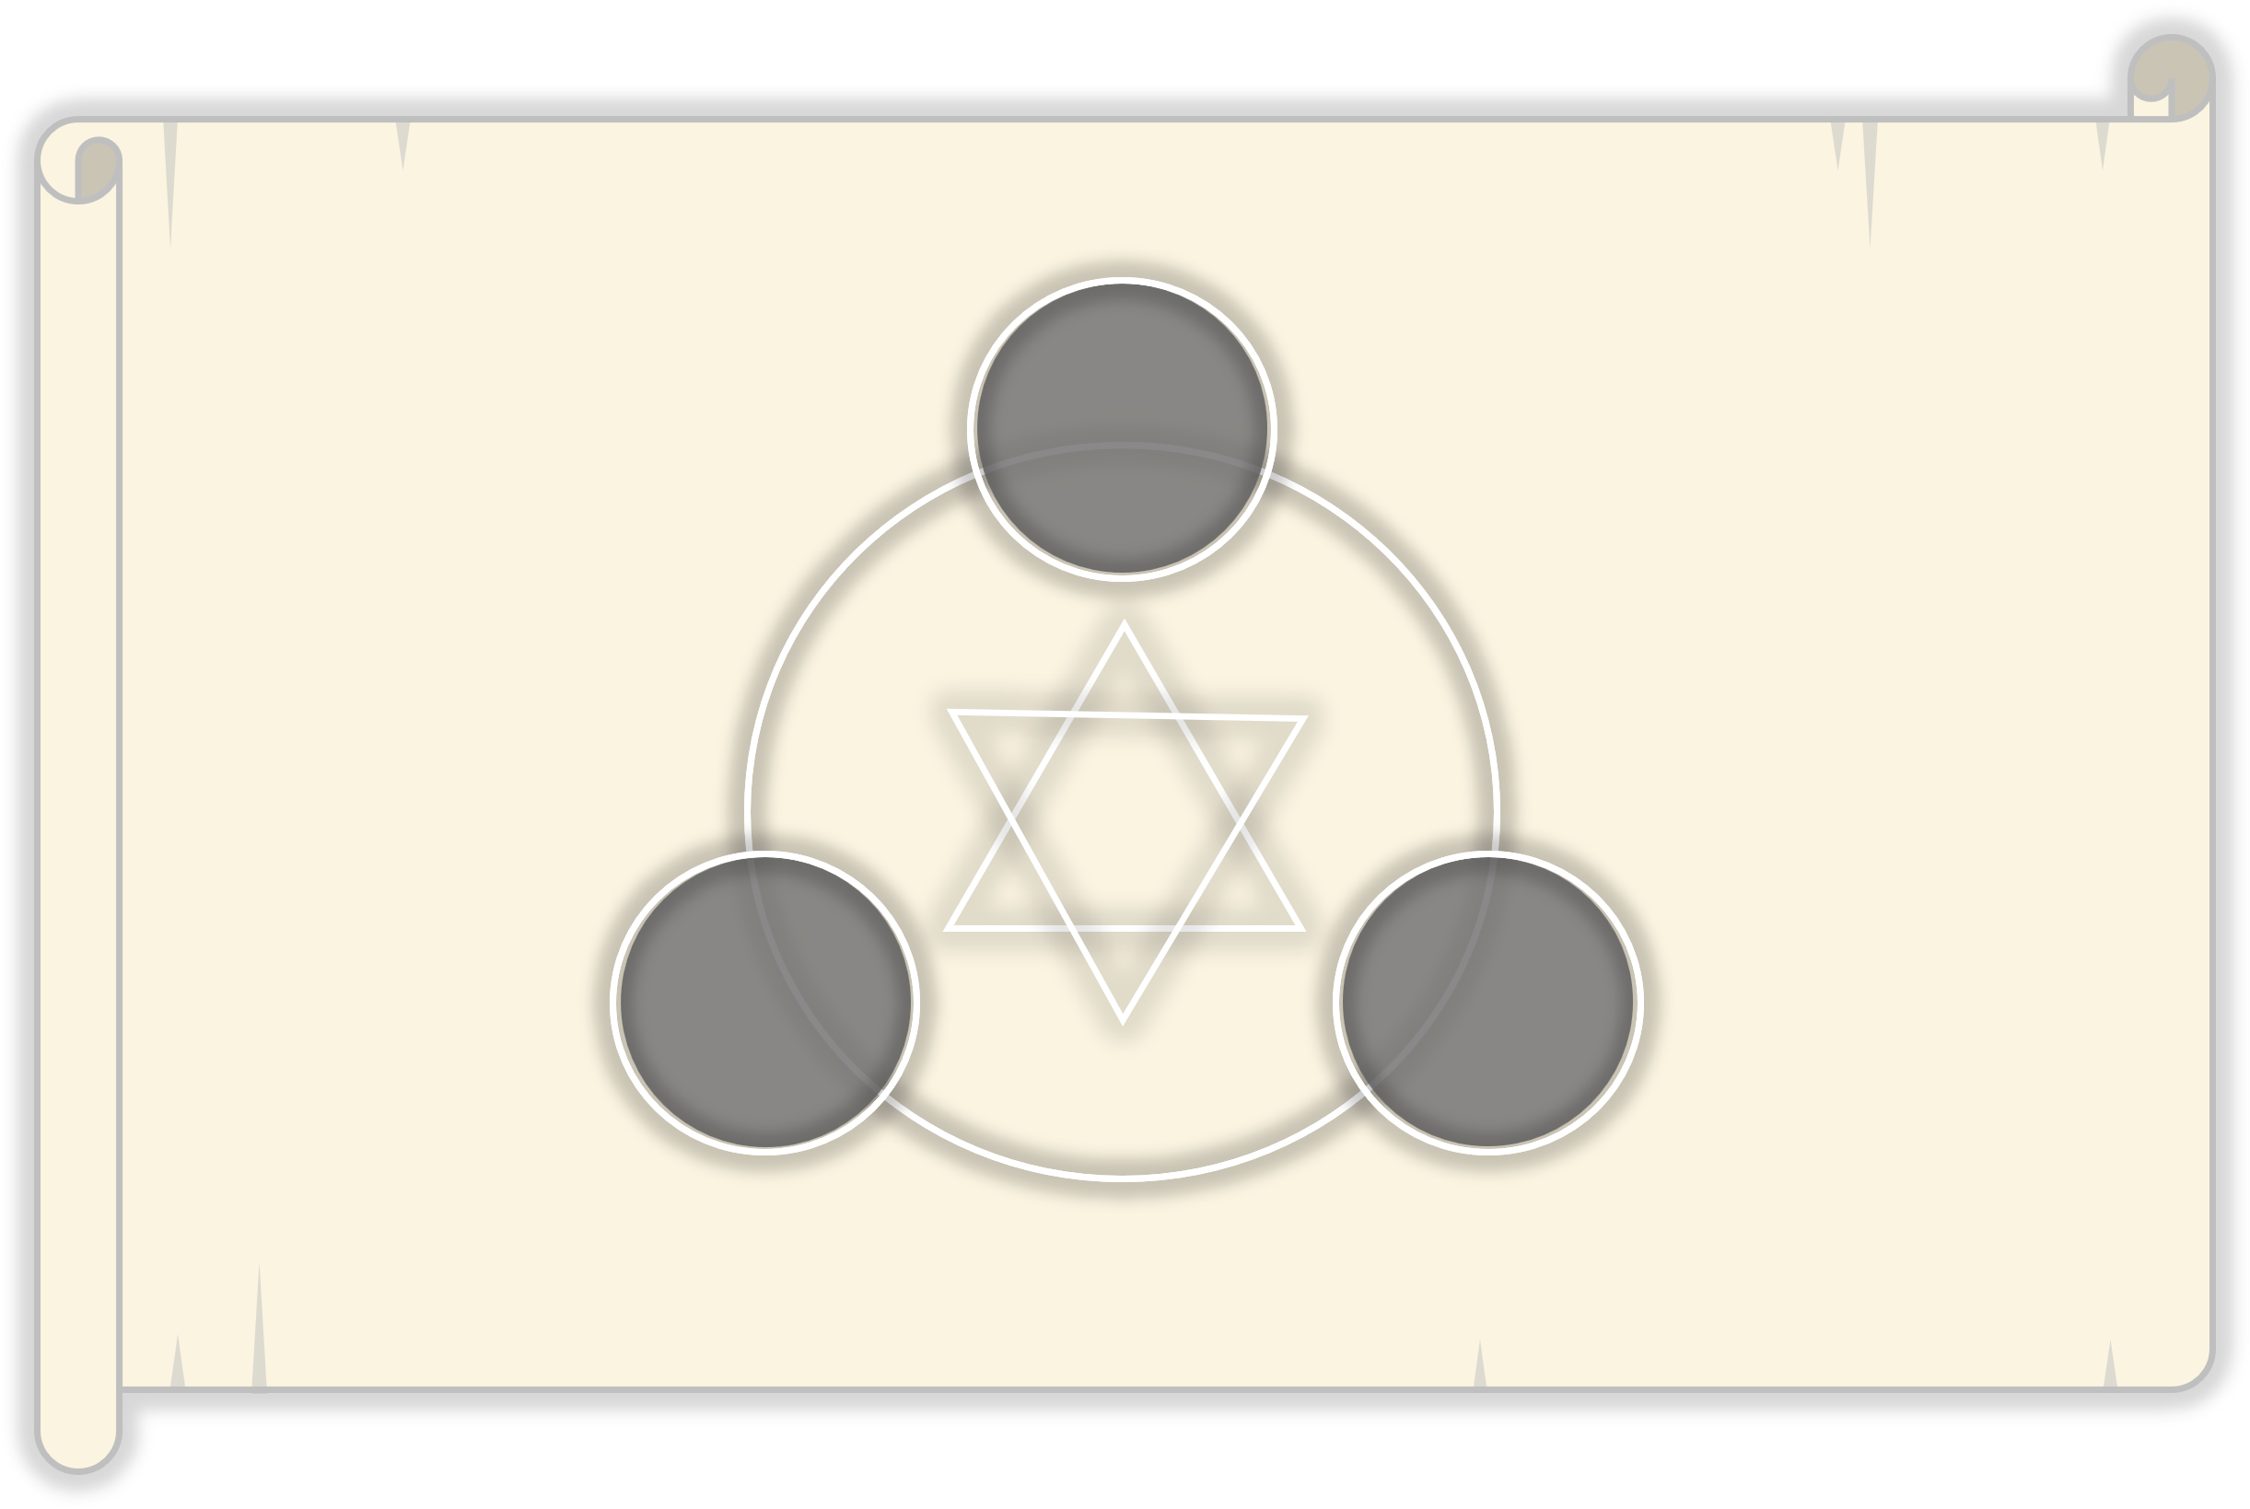



Slide 26
potion production
Drag and drop the potion

Slide 27
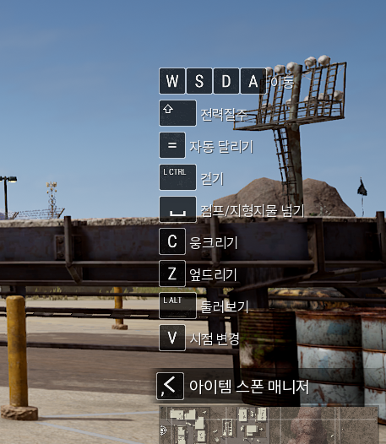


W
S
A
D
이동
전력질주
점프
1
2
3
4
5
물약 생성
Ctrl
물약 조준/던지기
Q
슬로우 스킬
E
얼음 스킬
R
순간이동 스킬
물건 던지기
물건 조준

Slide 28
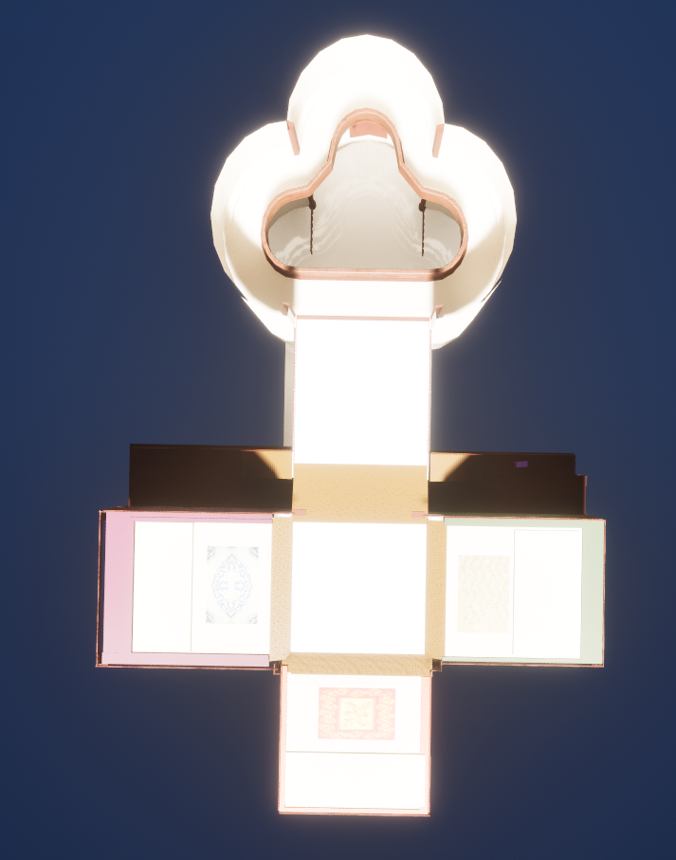

4층

Slide 29
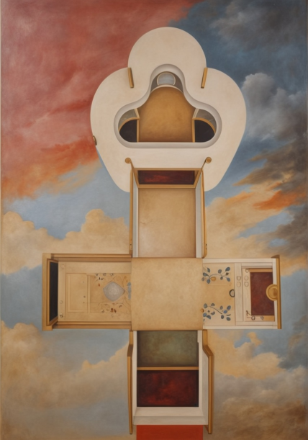
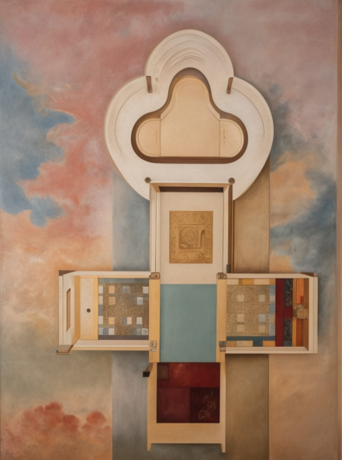
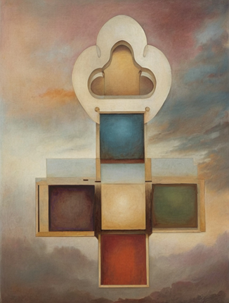
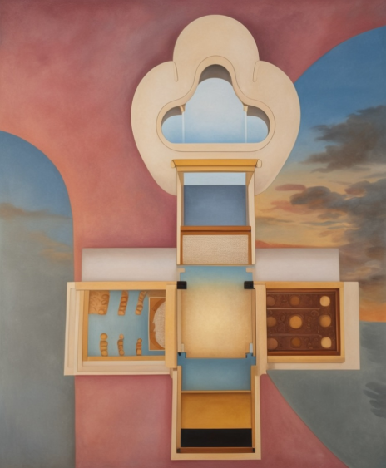
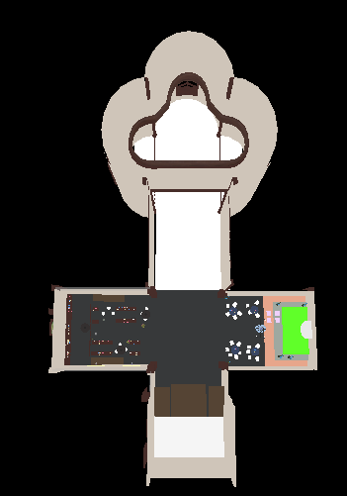
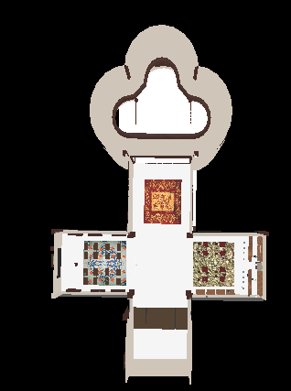
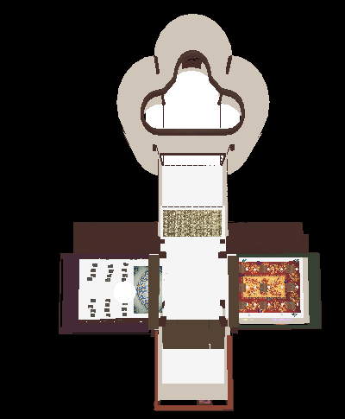

Slide 30
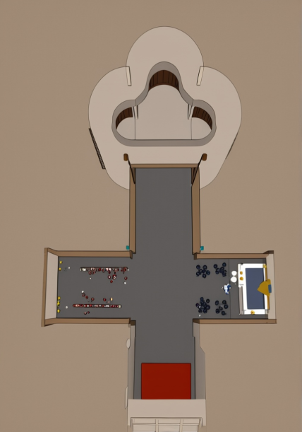

Slide 31
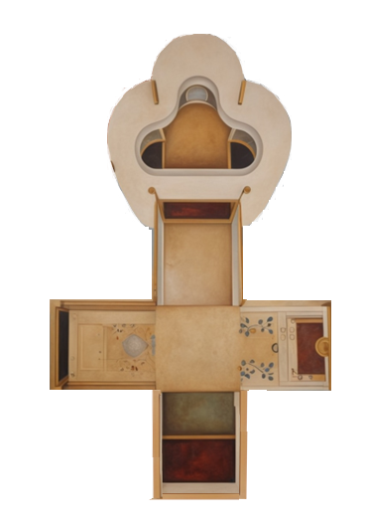
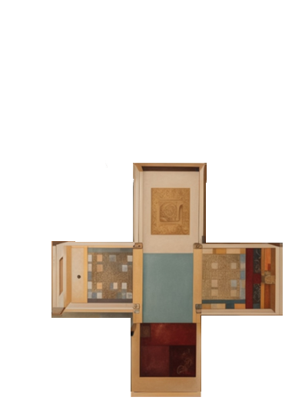
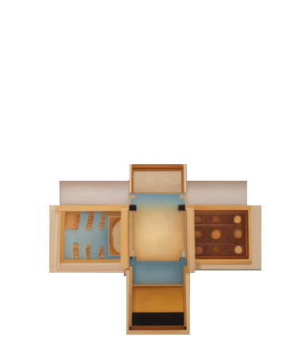

Spectrum potion Location
방 안의 모든 물건을 자신의 색으로 변경됩니다.
1F
2F
3F
4F

Slide 32

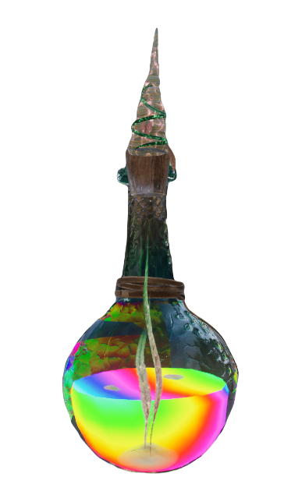


Spectrum Manual
물약제조법
스펙트럼 물약 위치

Slide 33
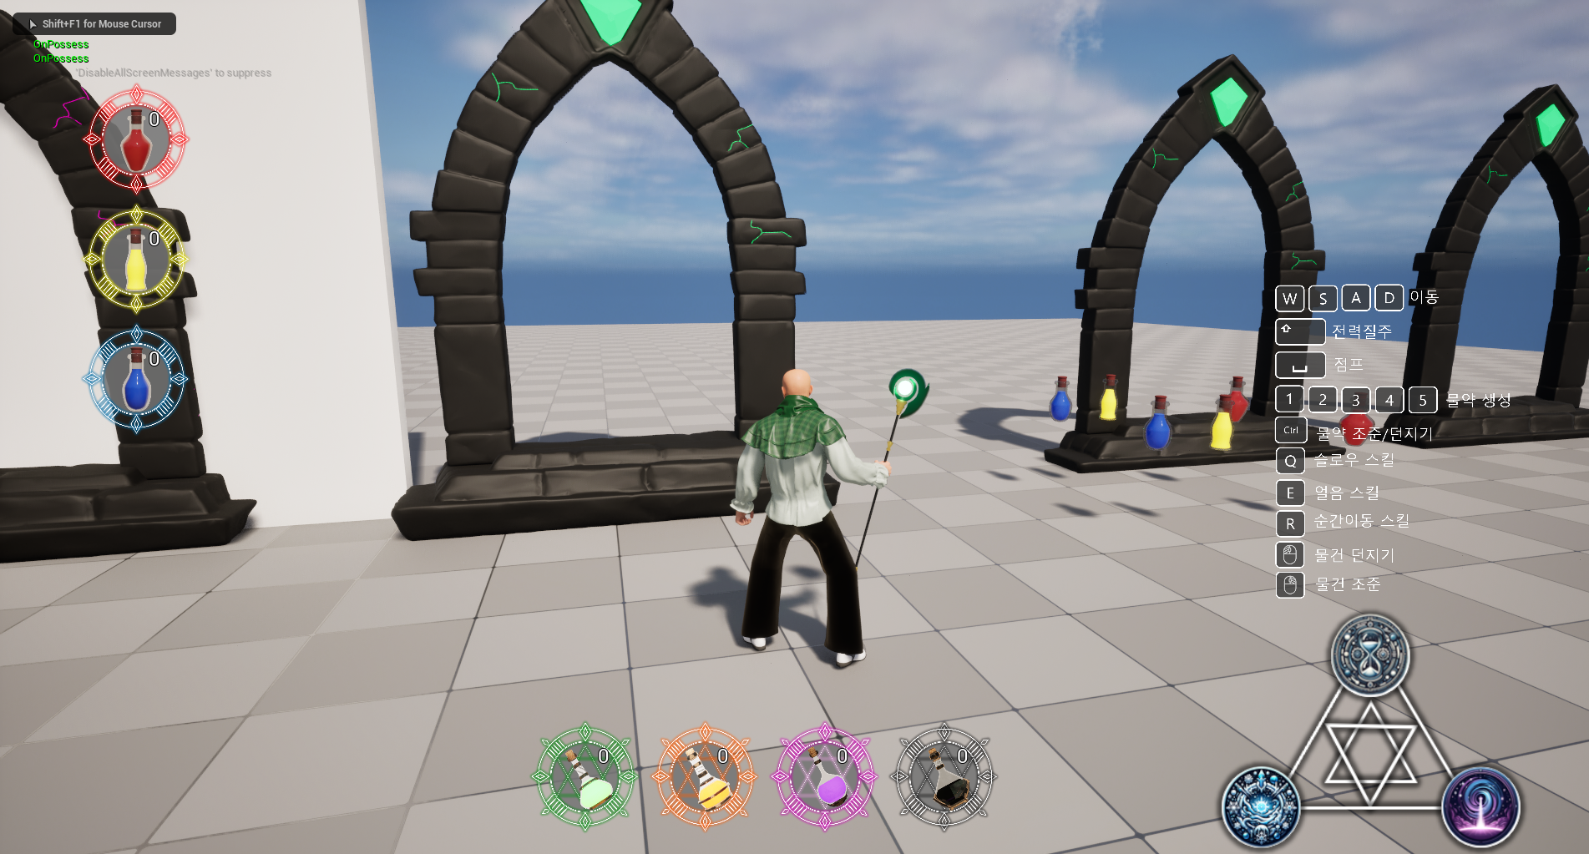


Slide 34



Slide 35



Slide 36
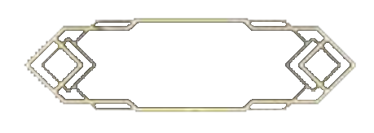

HOST

Slide 37
READY
HOST

Slide 38

HOST
Loading…

Slide 39

JOIN
HOST

Slide 40

HOST

